Slide 1
РОЛЬ КОСМИЧЕСАИХ ЛУЧЕЙ
В АТМОСФЕРНЫХ ПРОЦЕССАХ
Ю.И. Стожков (ФИАН)
ISCRA-2023, Mephi, 27 – 29 June 2023.

Slide 2
О чем будет идти речь?
Краткие сведения о КЛ в атмосфеге
Определяющая роль КЛ в работе глобальной электрической цепи
КЛ, грозовые облака и молниевые разряды
КЛ и осадки
КЛ и климат
Выводы

Slide 3
Потоки энергии
Солнечная радиация
≈ 1.36 · 10³ Вт/м²
Галактические космические лучи (частицы с энергией Е > 0.1 ГэВ)
≈ 10⁻⁵ Вт/м²

Slide 4
О чем будет идти речь?
Краткие сведения о КЛ в атмосфеге
Определяющая роль КЛ в работе глобальной электрической цепи
КЛ, грозовые облака и молниевые разряды
КЛ и осадки
КЛ и климат
Выводы

Slide 5
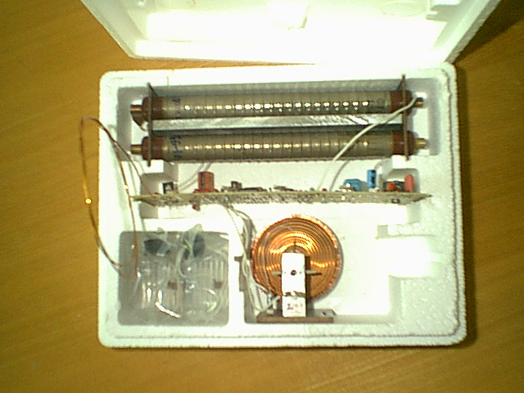
Космические лучи в атмосфере в минимуме солнечной активности

Slide 6
Космические лучи в атмосфере

Slide 9
О чем будет идти речь?
Введение
Краткие сведения о КЛ в атмосфеге
Определяющая роль КЛ в работе глобальной электрической цепи
КЛ, грозовые облака и молниевые разряды
КЛ и осадки
КЛ и климат
Выводы

Slide 11
Vertical ionisation profile
Ion number concentration n
10km
cosmic rays
Ionisation from radioactivity
Altitude
Ionisation from cosmic rays
1km
radon
and thoron
n = 100-500cm⁻³
Earth’s surface
Radioactivity in soil (gamma ray production)

Slide 12
Космические лучи и ионы в атмосфере
Notes:
12
12

Slide 13
Electric characteristics of the atmosphere
Electric charge of the Earth
Q ≈ - 600 000 C
Electric field strength near the surface
E ≈ 130 V/m
Electric current in the atmosphere J ≈ 10⁻¹² A/m²
J_{tot} ≈ 2000 A

Slide 16
О чем будет идти речь?
Краткие сведения о КЛ в атмосфеге
Определяющая роль КЛ в работе глобальной электрической цепи
КЛ, грозовые облака и молниевые разряды
КЛ и осадки
КЛ и климат
Выводы

Slide 17
Схема зарождения, развития и распада грозового облака: а - фаза зарождения облака; б - фаза зрелости облака; в - распад облака; J - ток отрицательных ионов из ионосферы к вершине облака; 1 - теплый фронт; 2 - холодный фронт; 3 - восходящие потоки влажного воздуха; 4, 5 - широкие атмосферные ливни, образуемые частицами с Е > 10¹⁴ эВ и с Е > 10¹⁵ эВ; 6 - разряды внутри облака; 7 - нисходящие молниевые разряды; 8 - восходящие молниевые разряды; 9 - отрицательный заряд у вершины облака; 10 - положительный заряд на нижней границе облака.

Slide 18
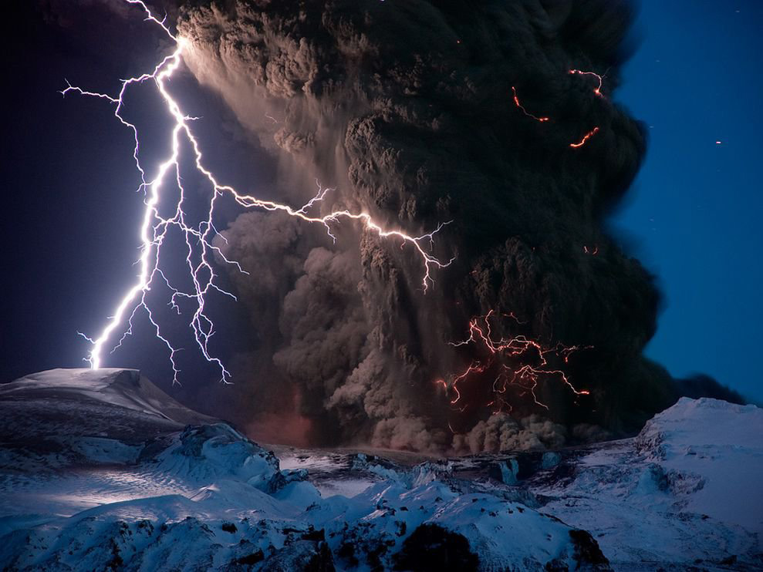

Slide 19
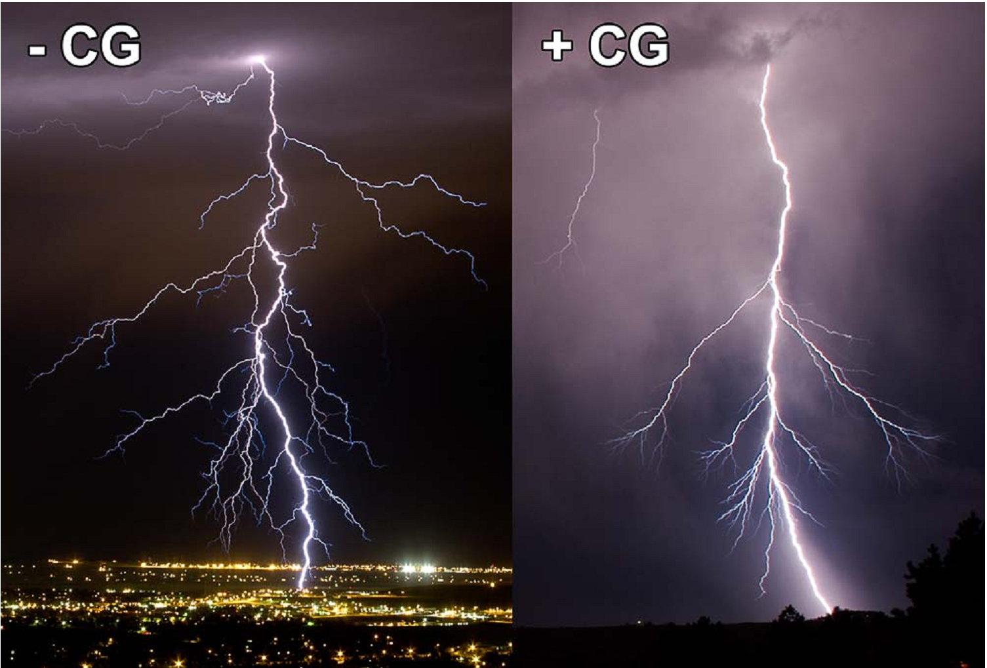
Информация о 2-ой Всероссийская конференция «Глобальная электрическая цепь», ГО ИФЗ им. О.Ю. Шмидта РАН, Борок, 5 − 9 октября 2015 г.
Ю.И. Стожков (семинар ДНС 02-11-2015)
Семинар ДНС, 23.03.2015

Slide 20
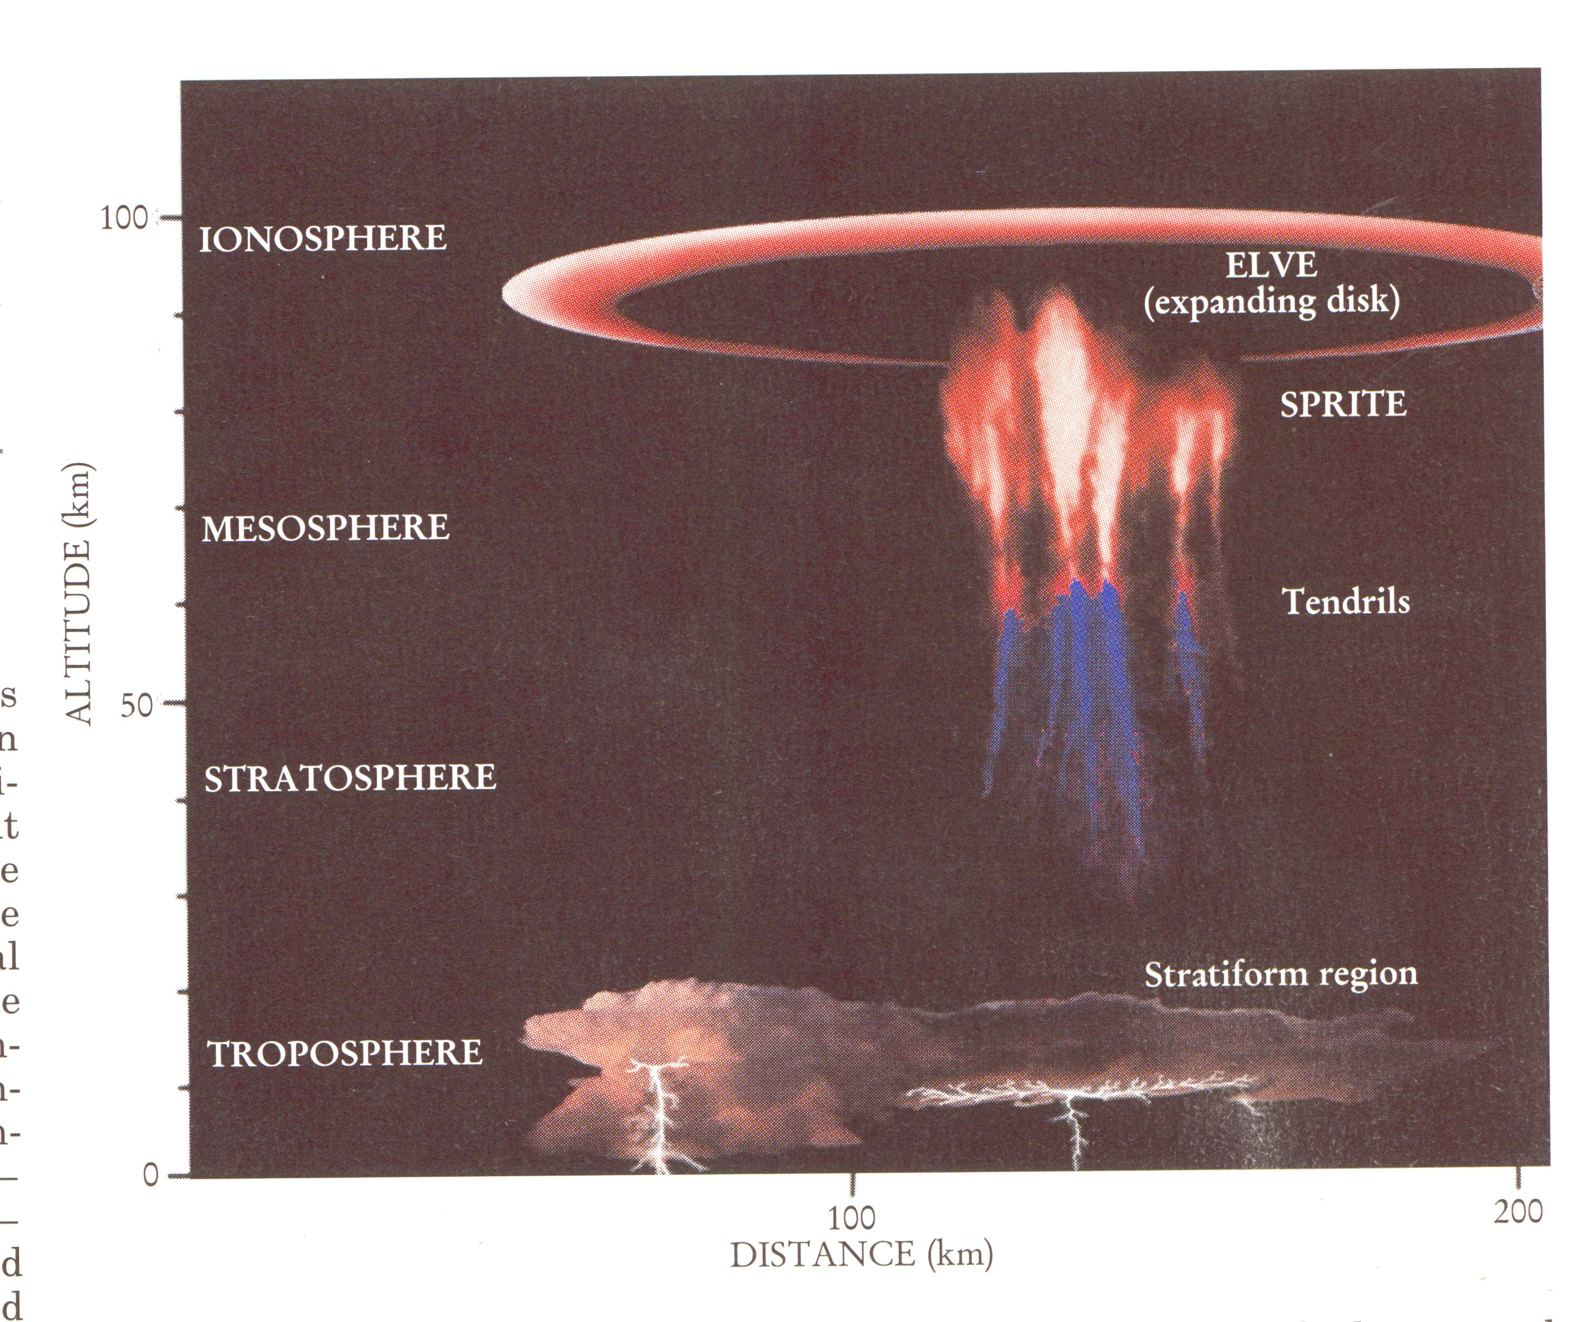
Sprites and elves triggered by the ground-to-cloud lightning (Lyons W.A., et al., 2000, EOS, v. 81, 373).

Slide 21
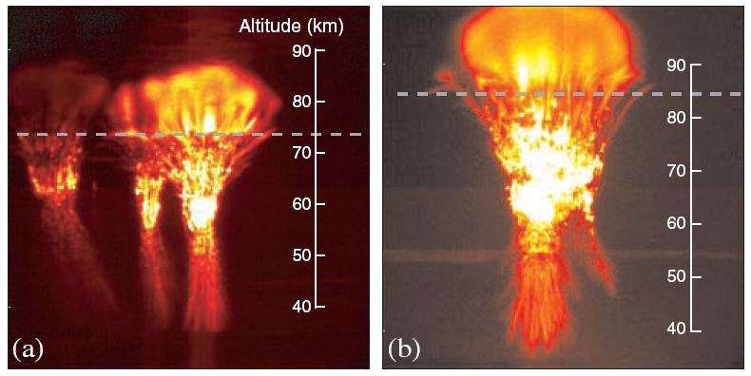

Slide 22
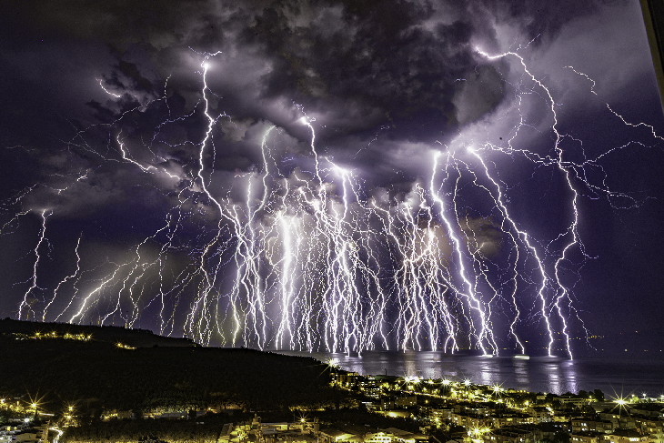
https://spaceweather.com/ 19 June 2023
США, штат Кенттуки, 16-06-2023, 100 молний за 50 минут.
Пусть площадь облака, примерно, 10 кв. км. Тогда за 59 мин. На него упадет, примерно, 7*10^3 ливней от протонов c Е > 10^14 эВ и 300 ливней от протонов с Е > 10^15 эВ.

Slide 23
О чем будет идти речь?
Введение
Краткие сведения о КЛ в атмосфеге
Определяющая роль КЛ в работе глобальной электрической цепи
КЛ, грозовые облака и молниевые разряды
КЛ и осадки
КЛ и климат
Выводы

Slide 24
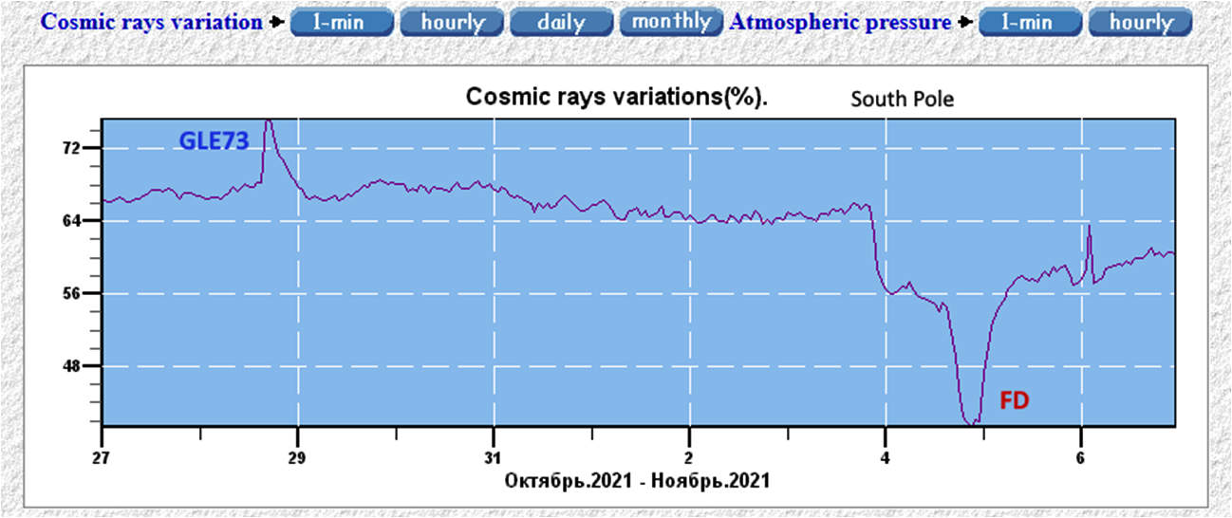
(ИЗМИРАН)

Slide 25
Осадки и форбуш-понижения КЛ

Slide 26
Осадки и СКЛ

Slide 27
О чем будет идти речь?
Введение
Краткие сведения о КЛ в атмосфеге
Определяющая роль КЛ в работе глобальной электрической цепи
КЛ и осадки
КЛ, грозовые облака и молниевые разряды
КЛ и климат
Выводы

Slide 28
ttps://data.giss.nasa.gov/gistemp/graphs/graph_data/Global_Mean_Estimates_based_on_Land_and_Ocean_Data/graph.txt
ttps://data.giss.nasa.gov/gistemp/graphs/graph_data/Global_Mean_Estimates_based_on_Land_and_Ocean_Data/graph.txt

Slide 29
http://www.pmodwrc.ch/pmod.php?topic=tsi/composite/SolarConstant

Slide 30
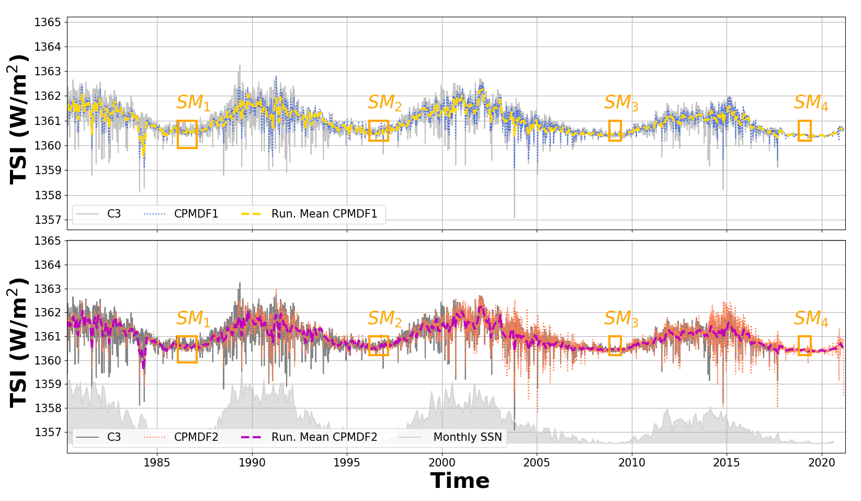
https://www.pmodwrc.ch/en/research-development/solar-physics/tsi-composite/

Slide 34
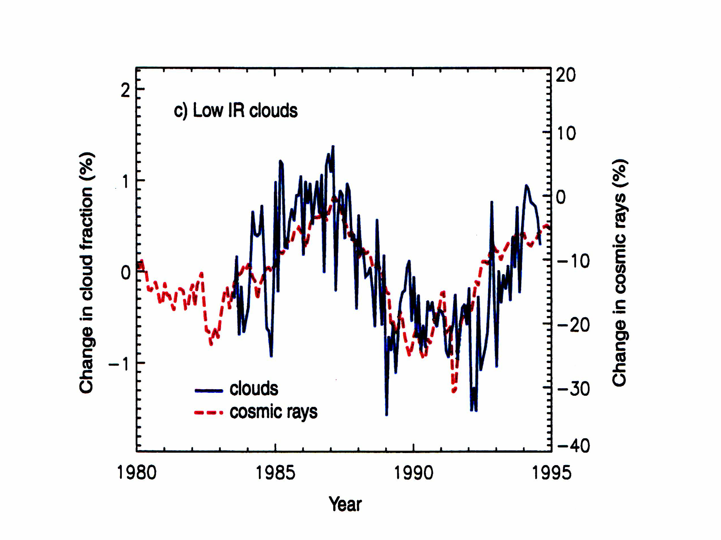

Slide 35
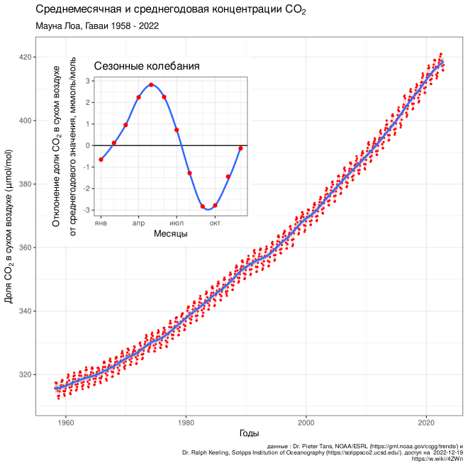
Ежемесячная и усреднённая за год концентрации атмосферного CO₂, на основе наблюдений в обсерватории Мауна-Лоа (Mauna Loa Observatory), Гавайи. На врезке показаны сезонные отклонения от среднегодового значения.

Slide 37
Выводы
КЛ – основной источник ионов в атмосфере, обеспечивают ее электрическую проводимость и работу глобальной электрической цепи.
КЛ активно участвуют в процессе образова ния облачности и необходимы для образования грозовых облаков.
Без высокоэнергичных КЛ (Е > (10^14 – 10^15 эВ) невозможно создать молниевые разряды.
Возможно, что КЛ играют основную роль в изменении климата.
37

Slide 38
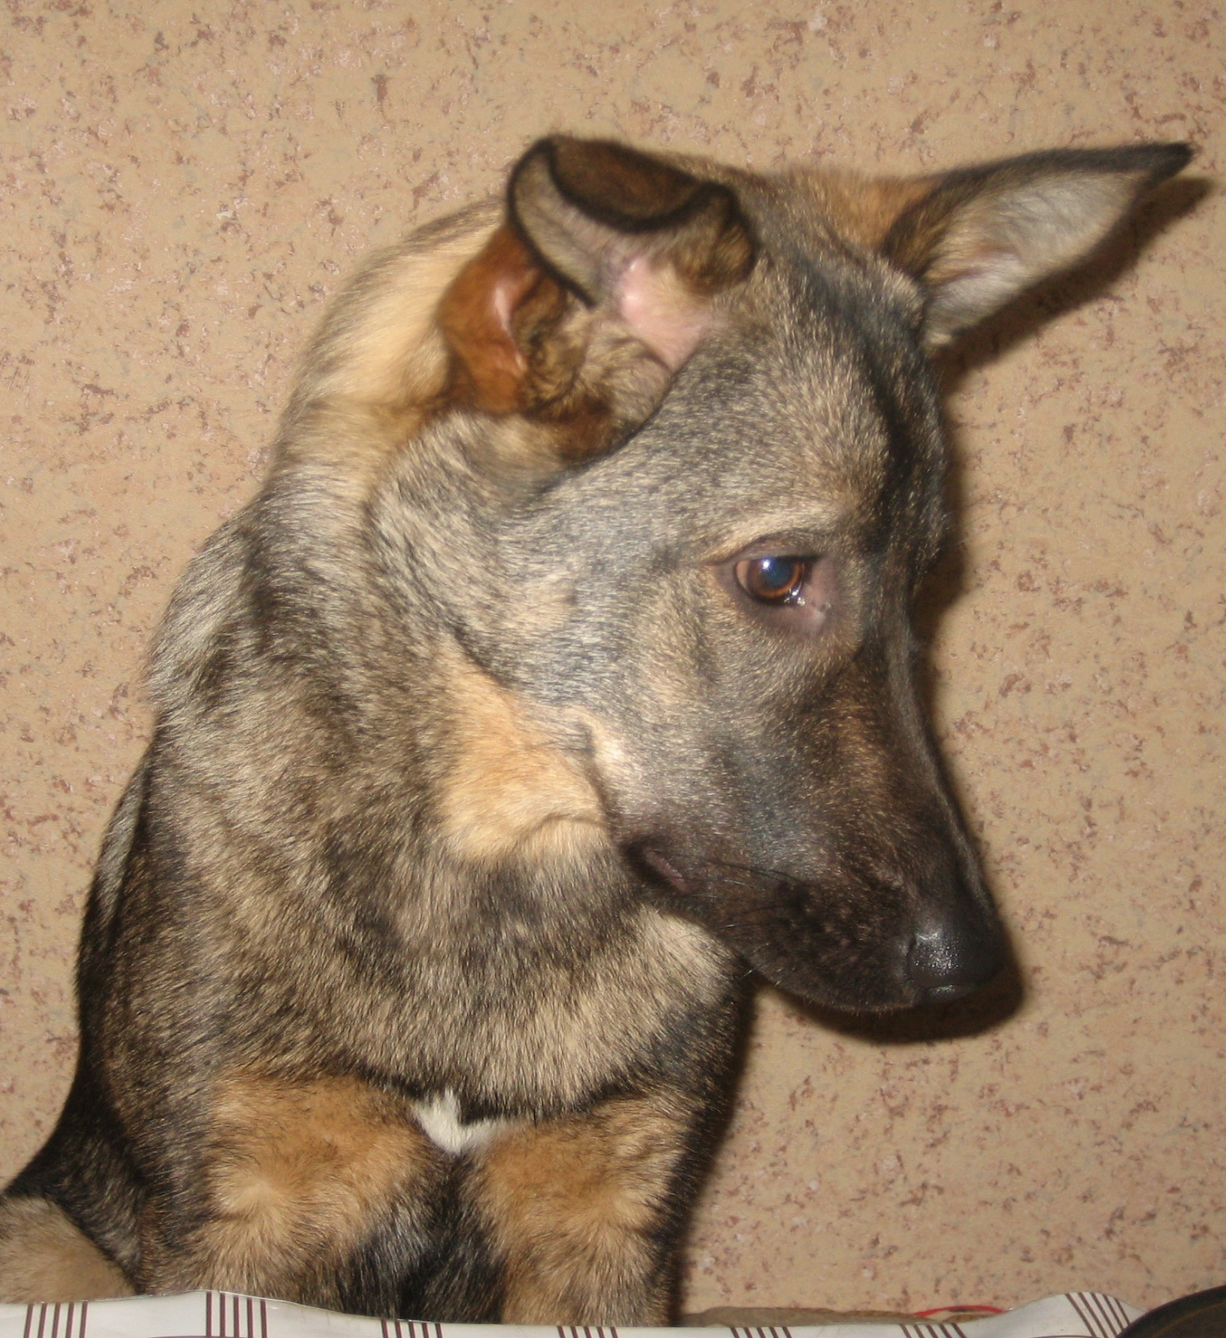
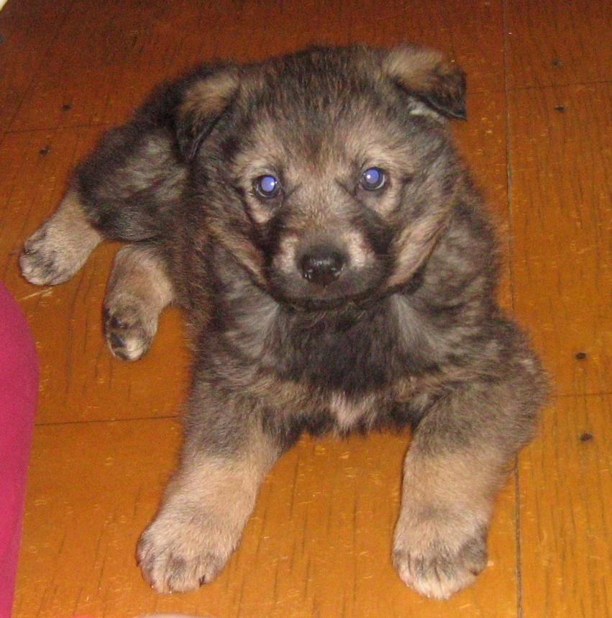
Спасибо за внимание

Slide 39
Энергетический спектр космических лучей

Slide 40
Скорость счета на ст. Мурманск в зависимости от времени в интервале атмосферного давления x от 20 до 200 г/см2

Slide 43
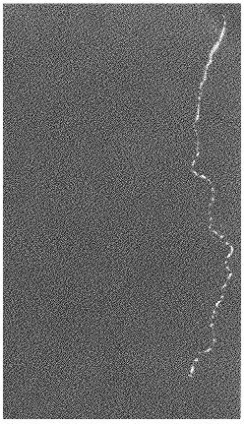
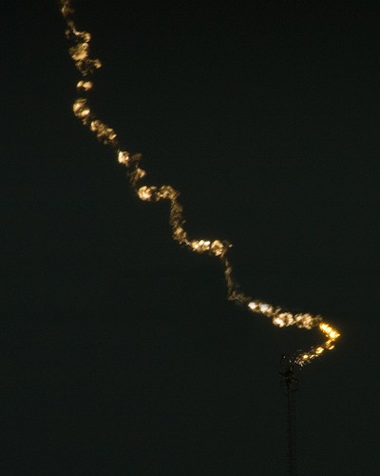
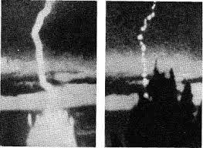
Четочная молния (жемчужная, цепная, ожерельчатая, капельная) одна из редких форм атмосферного электричества. Согласно сообщениям, четочная молния обычно появляется после обычной линейной молнии, образуя прерывистую линию светящихся "пятен". Каждое светящееся "пятно" отделено от соседнего несветящейся областью.

Slide 44
Широкий атмосферный ливень (ШАЛ)

Slide 46
Четочная молния (жемчужная, цепная, ожерельчатая, капельная) одна из редких форм атмосферного электричества. Согласно сообщениям, четочная молния обычно появляется после обычной линейной молнии, образуя прерывистую линию светящихся "пятен". Каждое светящееся "пятно" отделено от соседнего несветящейся областью.

Slide 47
“Columnar resistance” R_{c}
Expresses an integrated resistance of a unit area column of air:
Ionosphere
z = altitude
z_{I} = height of lowest layer of ionosphere
R_{c}~ 50 to 300 PΩm⁻²
Earth’s surface
most of R_{c} is within lowest few km of atmosphere

Slide 48
The most, 95%, of the atmospheric columnar resistance (obtained by integrating the inverse of the conductivity from the surface up to a particular height) lies below 10 km altitude. And half of the total resistance lies in the planetary boundary layer, at heights < 2 km. Therefore, the most important part of the load in the global circuit is the boundary layer within 2 km of the Earth’s surface. For the Rycroft et al. The total columnar resistance to the ionosphere is 167 POhms m⁻². Because of this fact, most of the positive charge in the atmosphere occurs close to the surface.
As well as being strongly influenced by ionisation, the columnar resistance depends on aerosol concentration and cloud cover. The aerosols can increase the global columnar resistance by up to 60–90%, and have their greatest effect in the continental boundary layer. In contrast to the large changes caused by aerosol, the effect of clouds on the global columnar resistance was at most 10%, primarily caused by low level clouds.

Slide 49
The ionosphere is considered to be an equipotential, except over the polar regions due to the interaction of the solar wind with the geomagnetic field.
As the southward component of the interplanetary magnetic field increases from 0 to 7 nT, there exists a dawn-to-dusk potential difference of up to -150 kV across the northern and southern polar caps (i.e. within the auroral ovals). A potential difference of this magnitude is likely to be present during a strong geomagnetic storm. For a dawn-to-dusk component of the interplanetary magnetic field between -3 nT and +3 nT, there is also a potential difference between the northern and southern polar caps of between +15 kV and -15 kV.

Slide 50
Notes:
50
50

Slide 51
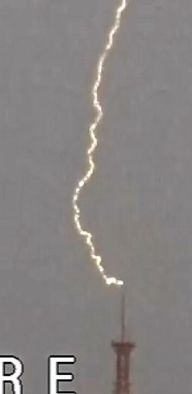
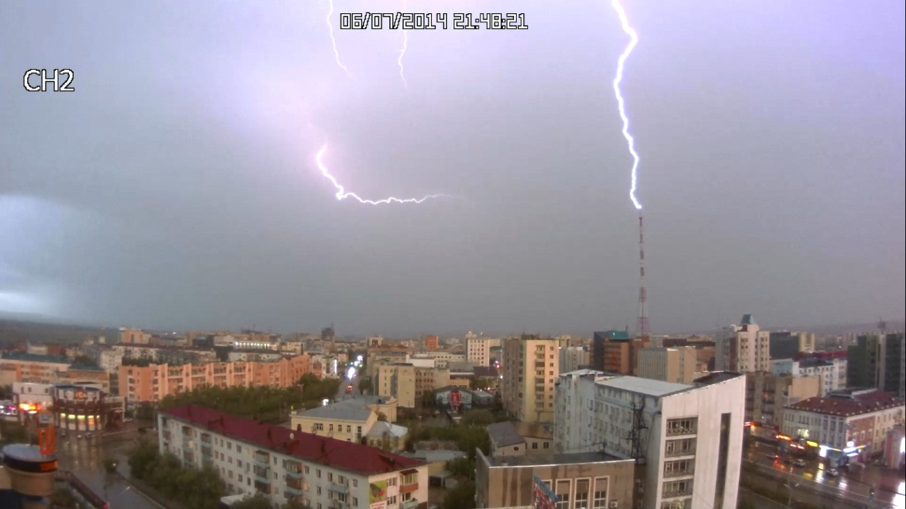
21:48:21LT

Slide 52
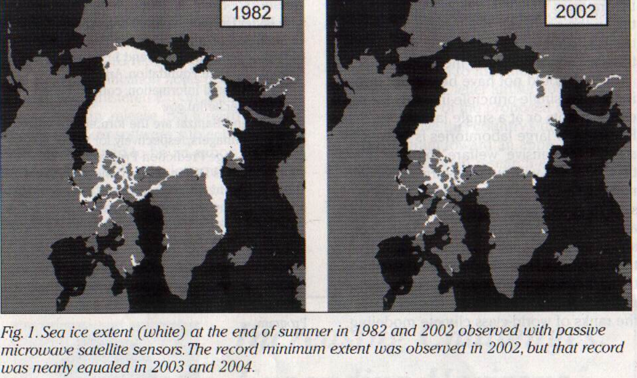
EOS, v. 86, No. 34, 23 August, 2005, p. 309, 313
Jonathan T. Overpeck et al. “Arctic System on Trajectory to New, Seasonally Ice-Free State”

Slide 53
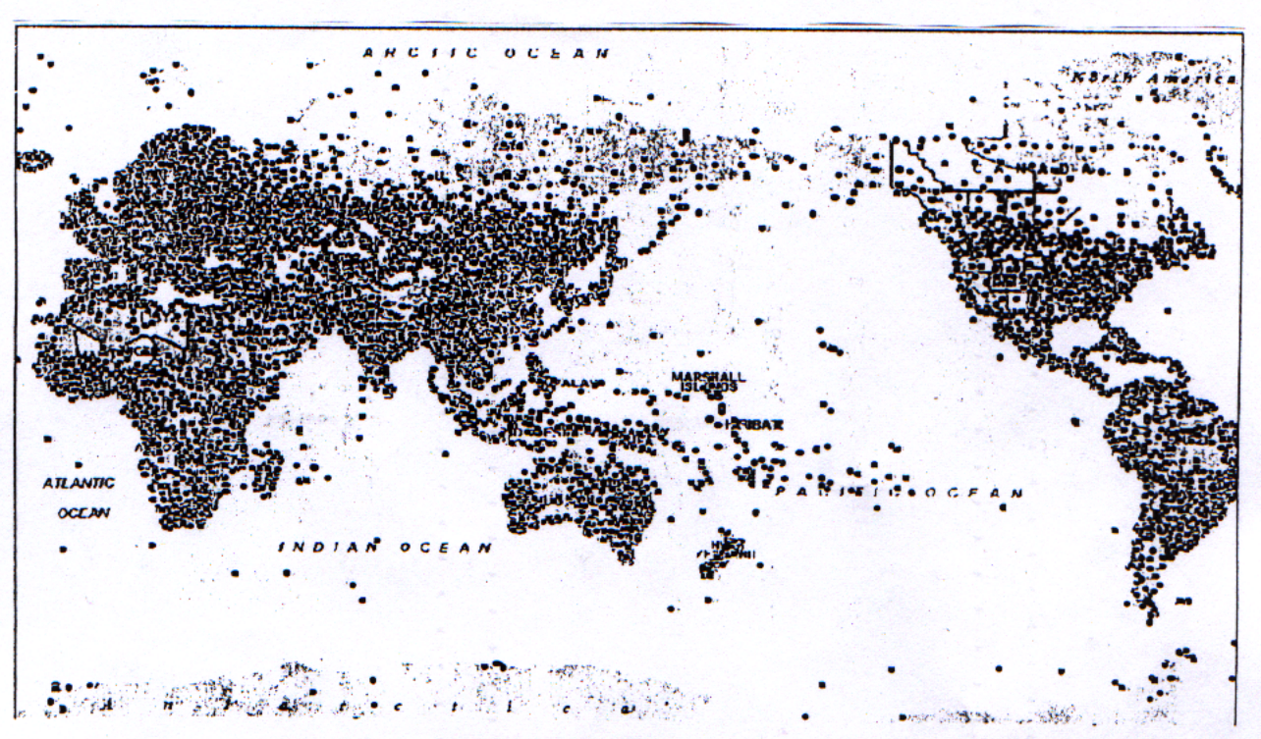
Глобальная сеть метеорологических станций

